Slide 1
프로그래밍 기초(c언어) 실습
2주차
2015/03/09

Slide 2
Lab. Class rule
2~3 problems
If you finish each problem before 21:50, you will get 100%.
If you submit your solution with detailed explanation before Friday 23:59 to http://ide.skku.goorm.io, you will get 90%.
Otherwise, you will get 0%.
Submit your solution to http://ide.skku.goorm.io (a single C file, explanation should be included as comments)
Attention : Problems = 50:50

Slide 3
Homework rule
1 problem
If you submit your solution with detailed explanation before Fri 23:59 to http://ide.skku.goorm.io, you will get 100%.
If you submit your solution with detailed explanation before next Monday 23:59 to http://ide.skku.goorm.io, you will get 90%.
Otherwise, you will get 0%.
Submit your solution to http://ide.skku.goorm.io (a single C file, explanation should be included as comments)

Slide 4
Contents
Ⅰ
printf() 함수의 서식 지정
Ⅱ
기본 산술 연산자
Ⅲ
관계연산자
Ⅳ
if문
V
연습문제

Slide 5
printf() 함수의 서식 지정
서식 문자 | 역할 | 비고
%d, %x, %o | 10진수, 16진수, 8진수
%f 또는 %lf | 실수
%c | 문자
%s | 문자열
\n | 새로운 줄로 이동 | Enter
\t | 다음 탭으로 이동 | Tab
\b | 뒤로 한 칸 이동 | Back space
\r | 줄의 맨 앞으로 이동 | Home
\a | “삑”
\\ | \ 출력
\’ | ‘ 출력
\” | “ 출력

Slide 6
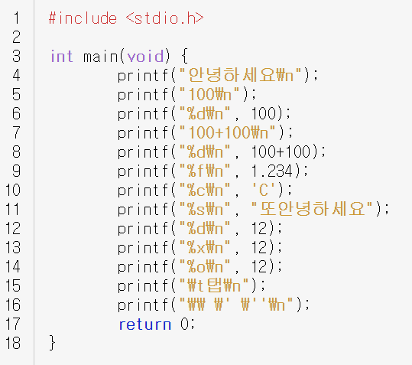
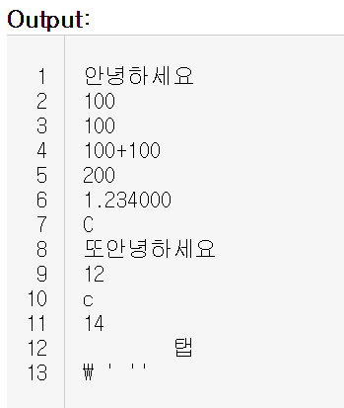
printf() 함수의 기본 형태

Slide 7
기본 산술 연산자
연산자 | 설명 | 예
= | 대입 연산자 | a=1
+ | 더하기 | a=1+2
- | 빼기 | a=1-2
* | 곱하기 | a=1*2
/ | 나누기 | a=1/2
% | 나머지 값 | a=1%2

Slide 8
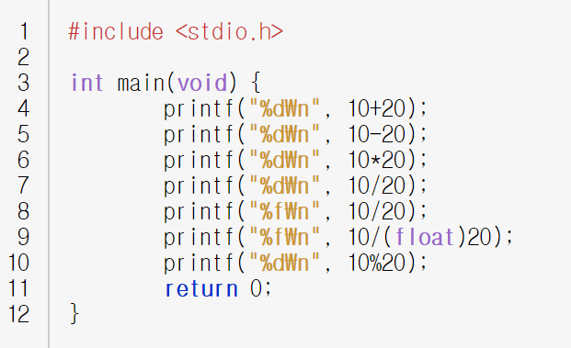
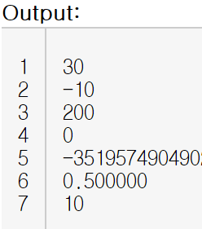
산술연산자 활용

Slide 9
관계 연산자
연산자 | 의미 | 설명
== | 같다. | 두 값이 동일하면 참이다.
!= | 같지 않다. | 두 값이 다르면 참이다.
> | 크다. | 왼쪽이 크면 참이다.
< | 작다. | 왼쪽이 작으면 참이다.
>= | 크거나 같다. | 왼쪽이 크거나 같으면 참이다.
<= | 작거나 같다. | 왼쪽이 작거나 같으면 참이다.

Slide 10
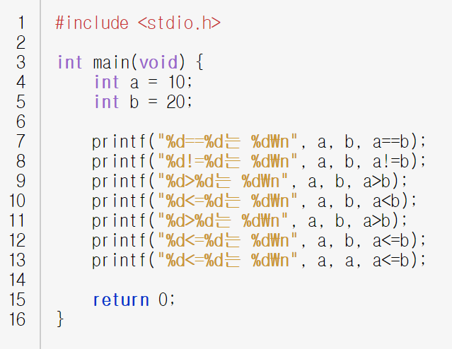
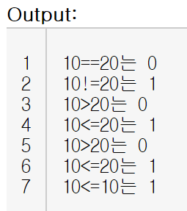
관계연산자 활용

Slide 11
기본 if문
조건을 제시하고 상황에 따라 다른 값이나 내용을 적용
조건식이 참일 때 실행
조건식이 거짓일 때는 아무것도 하지 않음
if문
condition
if (condition)
statement;
True
False
statement
…

Slide 12
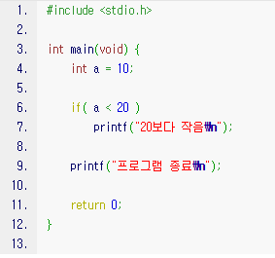

기본 if문 Example 1
a에 10을 대입
a가 20보다 작은가?
False
True
“20보다 작음” 출력
프로그램 종료

Slide 13
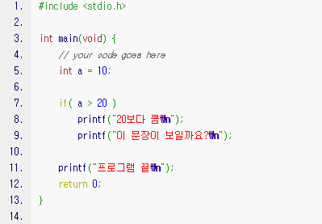

기본 if문 Example 2

Slide 14
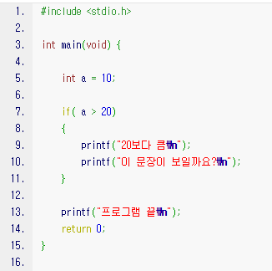

기본 if문 Example 3

Slide 15
if~else 문
if~else문
조건문이 참일 때와 거짓일 때 다른 문장이 실행
condition
False
if (condition )
statement 1 ;
else
statement 2;
True
statement 1
statement 2

Slide 16
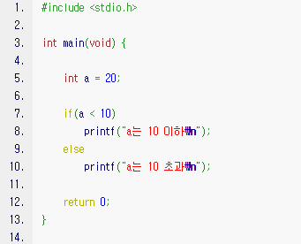

if~else문 Example 1
a <- 20
a < 10 ?
False
True
“a는 10 이하” 출력
“a는 10 초과” 출력
프로그램 종료

Slide 17
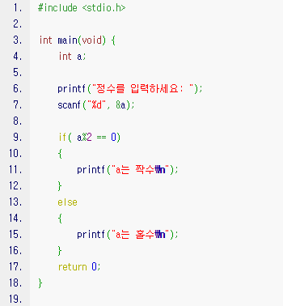
if~else문 Example 2

Slide 18
중첩 if문
중첩 if 문
if문을 수행한 후 또 다른 if문을 사용
condition 1
False
if(condition 1)
{
if(condition 2)
statement 1;
else
statement 2;
}
else
statement 3;
True
condition 2
False
True
statement 1
statement 2
statement 3

Slide 19
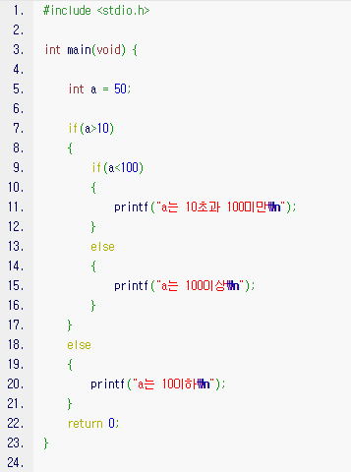

중첩 if문 Example

Slide 20
오늘의 연습문제
키보드로 점수를 입력 받아 성적을 출력
95이상 A+, 90이상 A, 85이상 B+, 80이상 B, 75이상 C+, 70이상 C, 65이상 D+, 60이상 D, 60미만 F
예) 입력: 85, 출력: B+
문제 1
(15점)
문제 2
(15점)
키보드로 정수 3개를 입력 받아서 오름차순으로 출력
예) 입력: 10, 100, 50, 출력: 10, 50, 100
키보드로부터 수식을 입력 받아 계산 결과 출력
연산자: +,-,*,/,%
예) 입력: 1 + 2, 출력: 3
문제 3
(20점)

